Slide 1
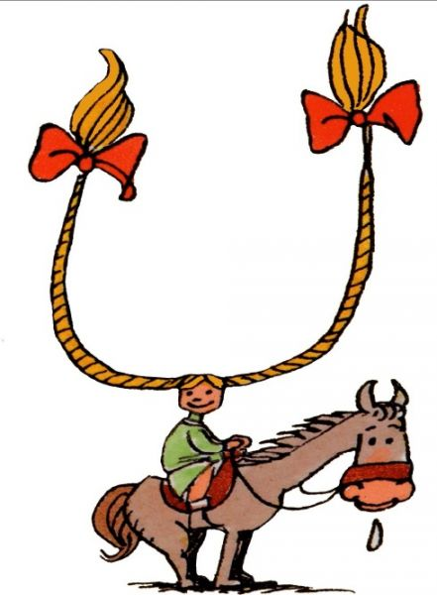
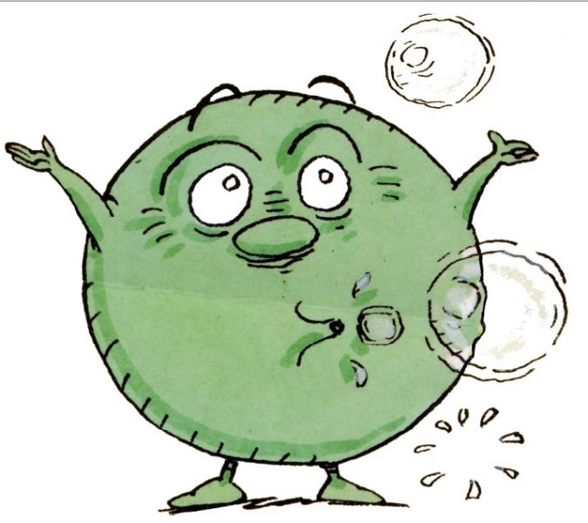
J’apprends à séparer les sons des syllabes. 2 sons « étirables »

Slide 2
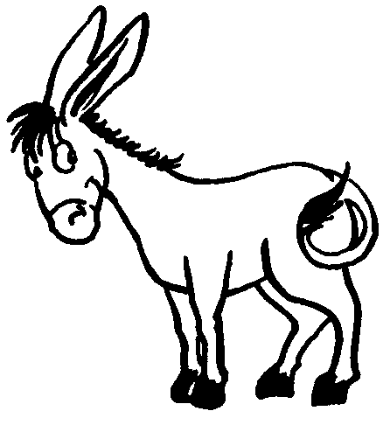
○○

Slide 3
○○
e

Slide 4
○○

Slide 5
○○

Slide 6
○○

Slide 7
○○

Slide 8
○○

Slide 9
Y-a-t-il toujours 2 SONS ?

Slide 10



